Slide 1
Tensione tangenziale
Riferimento:

Slide 2
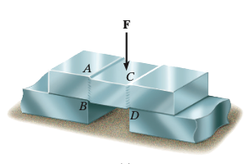
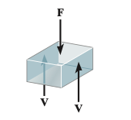
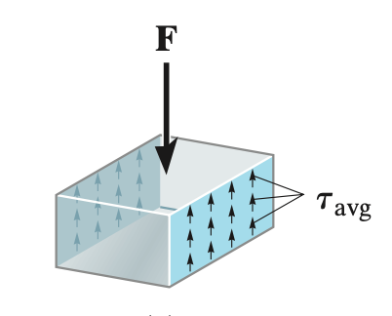
Tensione tangenziale media

Slide 3
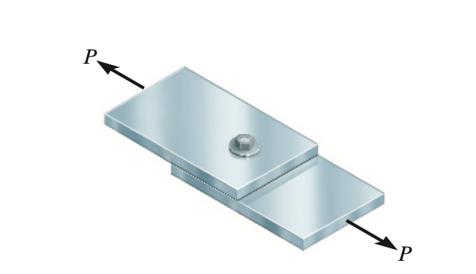
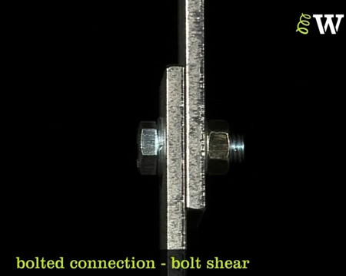
Esempio: giunto bullonato

Slide 4
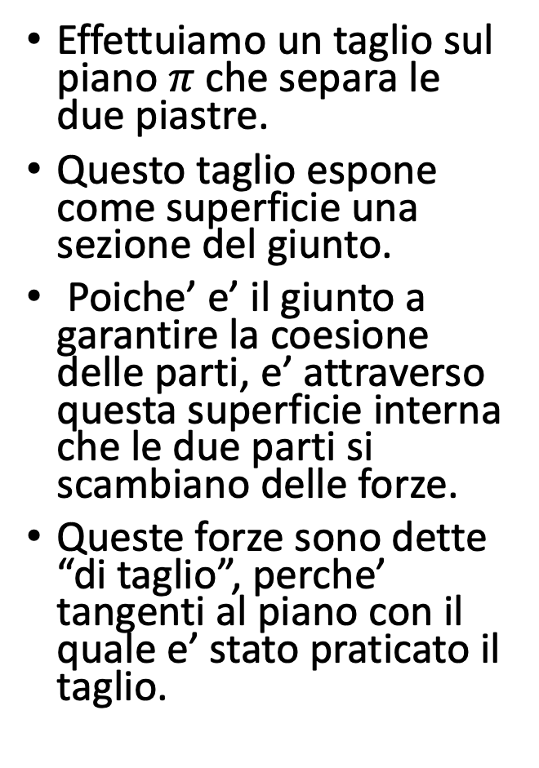

Equilibrio per parti
Effettuiamo un taglio sul piano $π$ che separa le due piastre.
Questo taglio espone come superficie una sezione del giunto.
Poiche’ e’ il giunto a garantire la coesione delle parti, e’ attraverso questa superficie interna che le due parti si scambiano delle forze.
Queste forze sono dette “di taglio”, perche’ tangenti al piano con il quale e’ stato praticato il taglio.

Slide 5
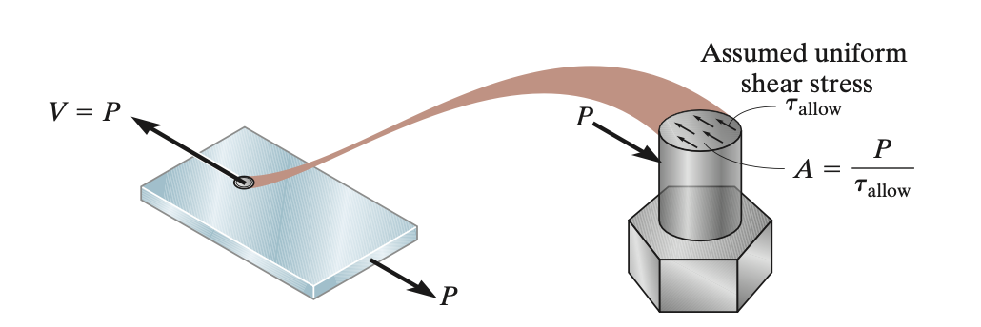
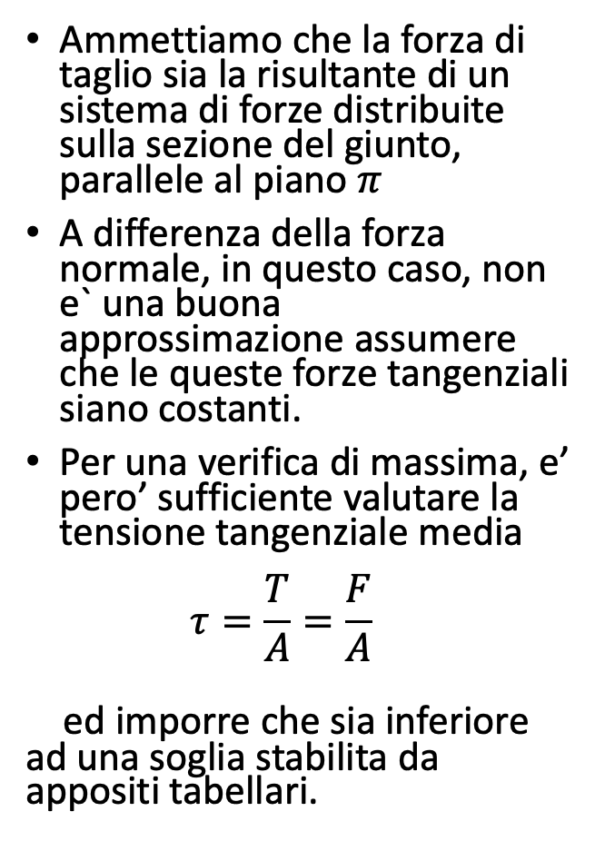
Ammettiamo che la forza di taglio sia la risultante di un sistema di forze distribuite sulla sezione del giunto, parallele al piano $π$
A differenza della forza normale, in questo caso, non e` una buona approssimazione assumere che le queste forze tangenziali siano costanti.
Per una verifica di massima, e’ pero’ sufficiente valutare la tensione tangenziale media $τ=\frac{T}{A}=\frac{F}{A}$
ed imporre che sia inferiore ad una soglia stabilita da appositi tabellari.

Slide 6
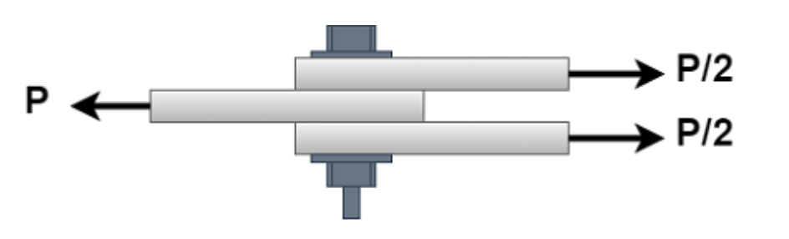

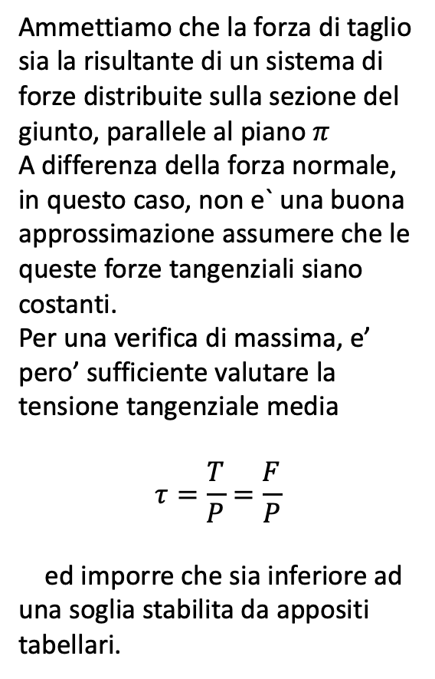
Giunto doppio
Ammettiamo che la forza di taglio sia la risultante di un sistema di forze distribuite sulla sezione del giunto, parallele al piano $π$
A differenza della forza normale, in questo caso, non e` una buona approssimazione assumere che le queste forze tangenziali siano costanti.
Per una verifica di massima, e’ pero’ sufficiente valutare la tensione tangenziale media $$τ=\frac{T}{P}=\frac{F}{P}$$
ed imporre che sia inferiore ad una soglia stabilita da appositi tabellari.

Slide 7
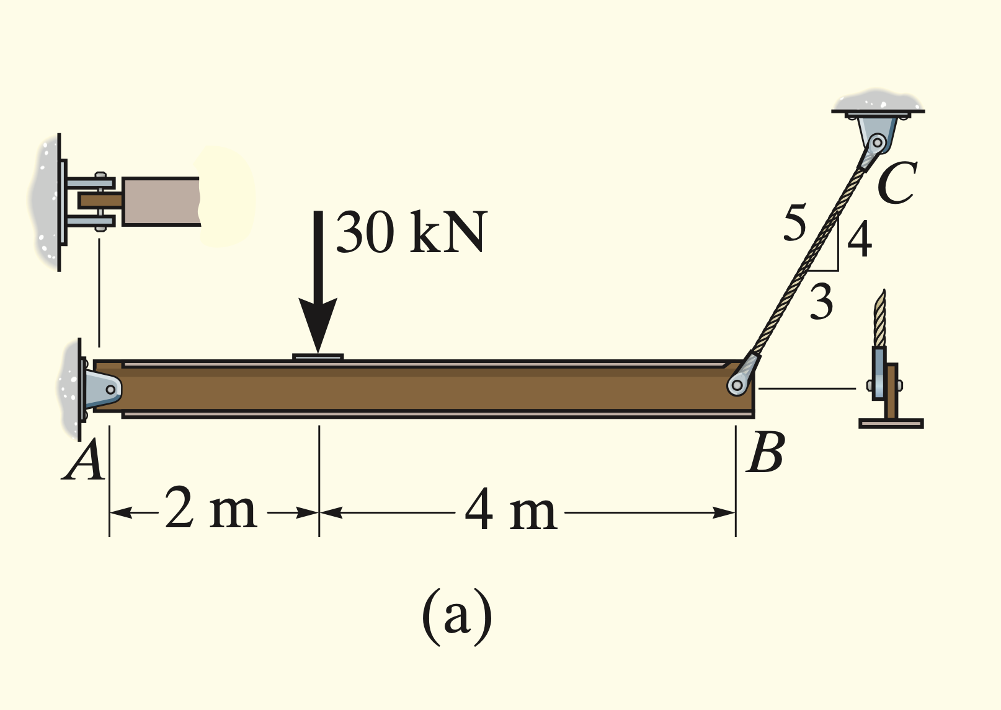
Esempio

Slide 8
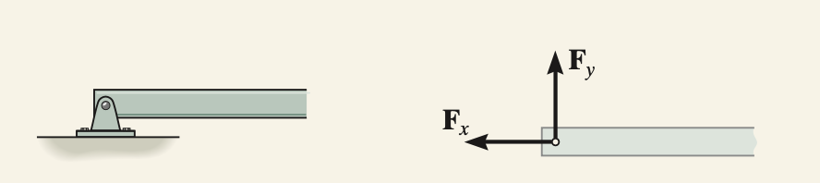
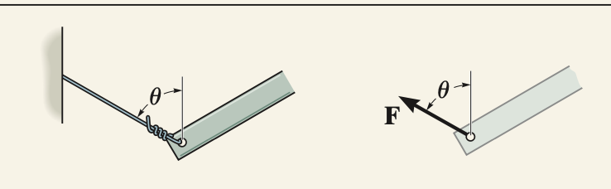
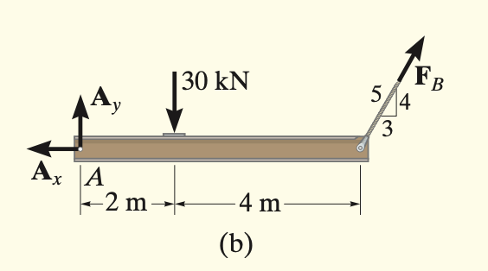

Slide 9
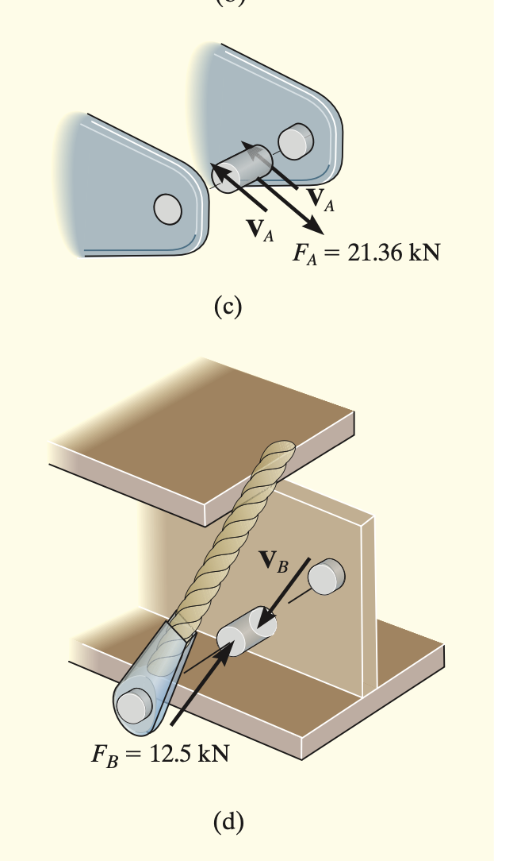

Slide 10
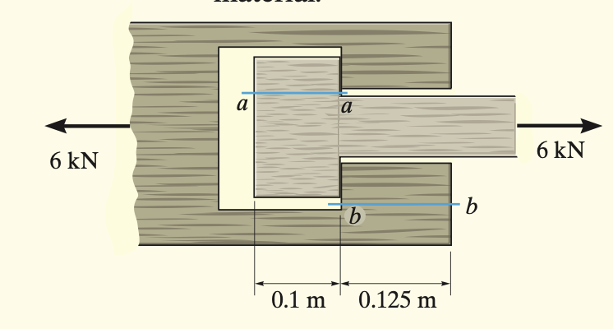
Esercizio

Slide 11
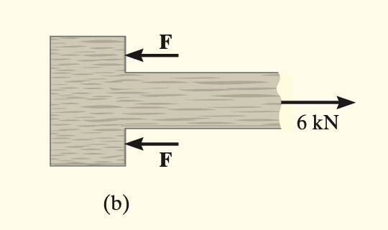
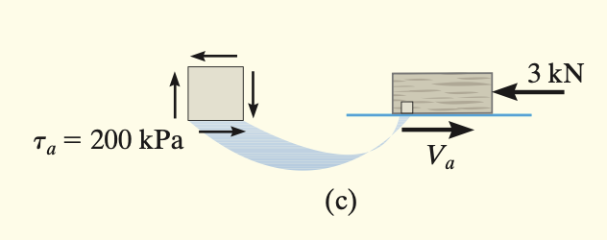
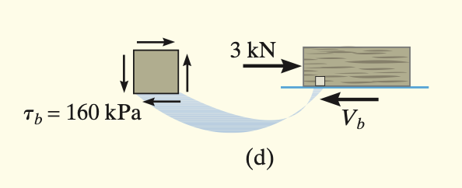

Slide 12
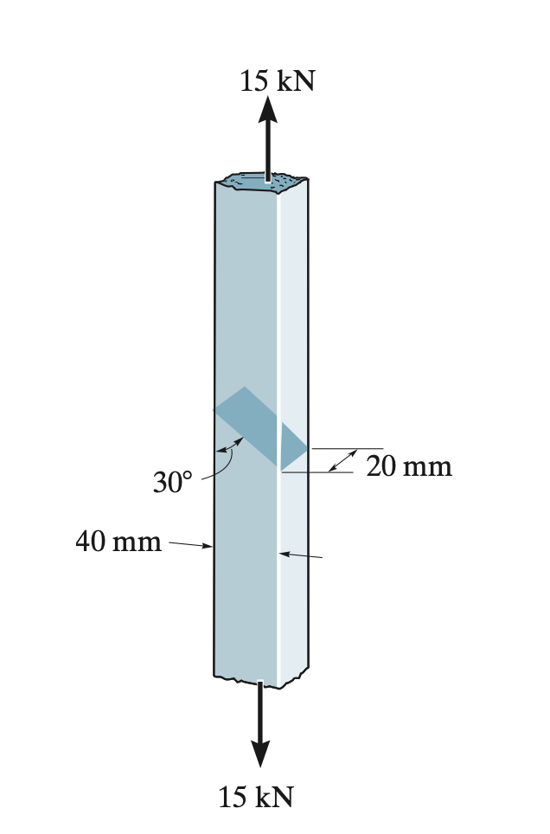
Esempio: tensione normale e tangenziale combinate

Slide 13
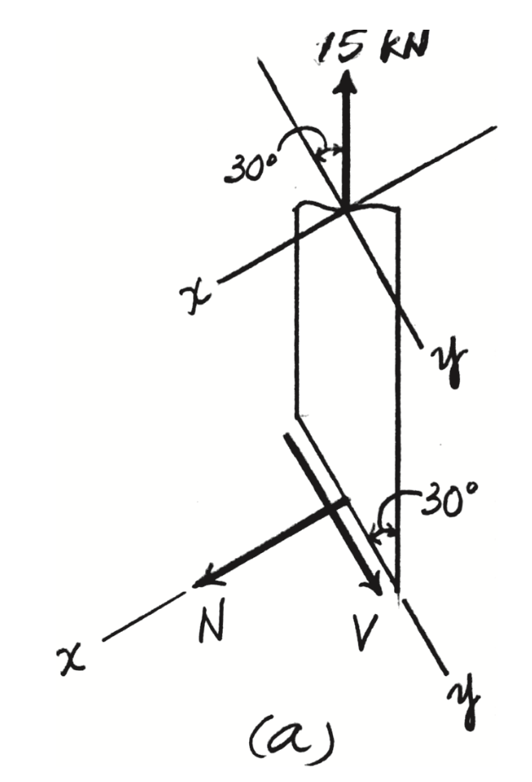
Soluzione

Slide 14
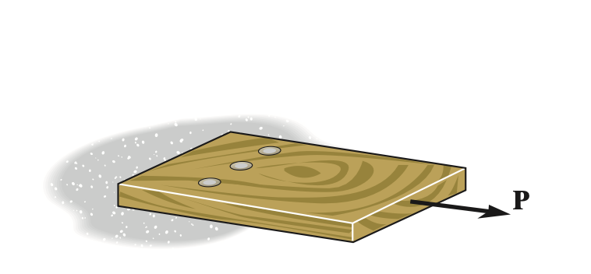
Esercizio
Hibbeler, versione US, Prob. F1-16

Slide 15
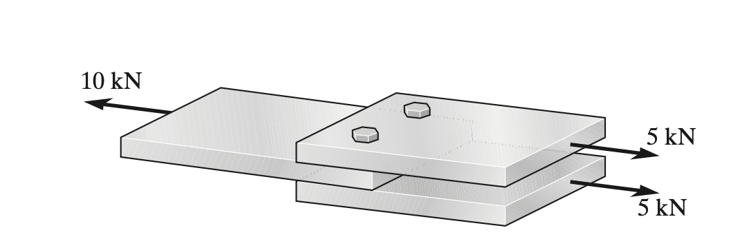
Esercizio
Assumendo che i due giunti abbiano diametri pari a 12mm, determinare la tensione tangenziale media che sono chiamati a sostenere.

